Slide 1
Виды электрических двигателей
Асинхронные
Синхронные

Slide 2
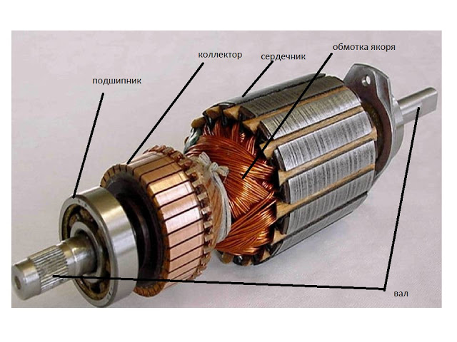
Виды двигателей с щёточно-коллекторным узлом
С щёточно-коллекторным узлом

Slide 3
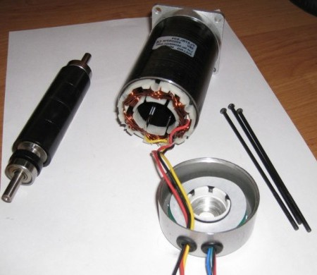
Виды двигателей с щёточно-коллекторным узлом
Бесколлекторные

Slide 4

Электрические двигатели потребляют от 43 до 46 % от всего энергопторебления.
Выбросы составляют 6040 миллионов тонн углекислого газа.
Ожидается что к 2030 году электроэнергия расходуемая электродвигателями будет
составлять 13360 тераватт в год, а выбросы углекислого газа составят 8570 миллионов
тонн в год

Slide 5
Плюсы вентильных двигателей
Применение бесконтактных технологий.
Напряжение между выводами обмоток может достигать нескольких тысяч вольт.
Расширенные возможности в регулировании выходных скоростей
Выше энергетические показатели
Нагревание вентильного двигателя меньше чем у асинхронного двигателя

Slide 6
Минусы вентильного двигателя
Более сложная система управления двигателем.
Применение дорогостоящих высококачественных постоянных магнитов.

